Slide 1

北京大学第六医院伦理审查系统研究者使用手册
南京百子莲软件科技有限公司

Slide 2
登录网址：
外网：https://lunli.pkuh6.cn:8899/
不要用IE浏览器
填写伦理的申请表/备案的信息，提交给秘书形式审查，查看批件/意见的结果
1
客户、主要研究者
填写审查咨询表
伦理审查系统角色
2
主审委员、独立顾问
3
伦理秘书、伦理管理员
审查研究者提交过来的文件和来回文件修改的交流，选择会议类型，分配审查委员，会议材料准备，项目文档的整理，培训信息的维护，经费信息的维护

Slide 3
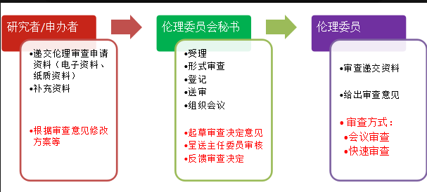
伦理审查流程图

Slide 4
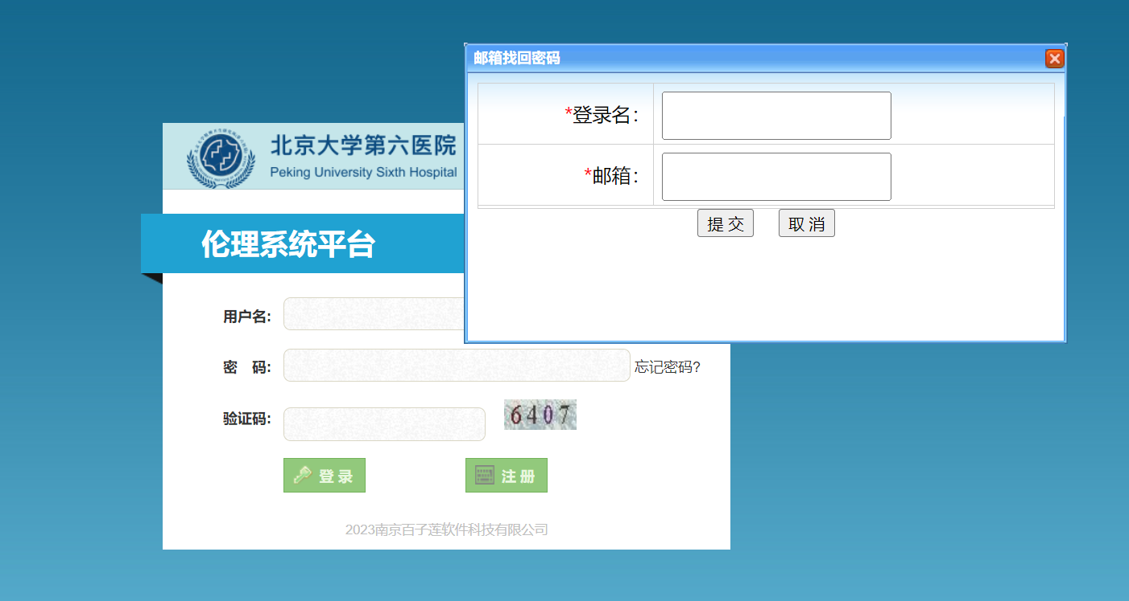
账户管理
1、登录名姓名、初始密码bdly000
2、点忘了密码找回密码、可解锁

Slide 5
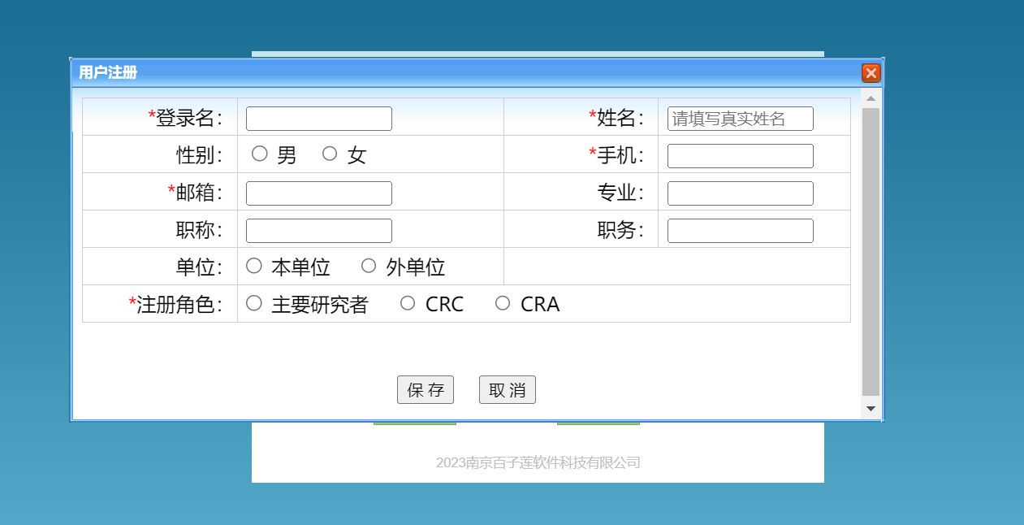
账户注册

Slide 6
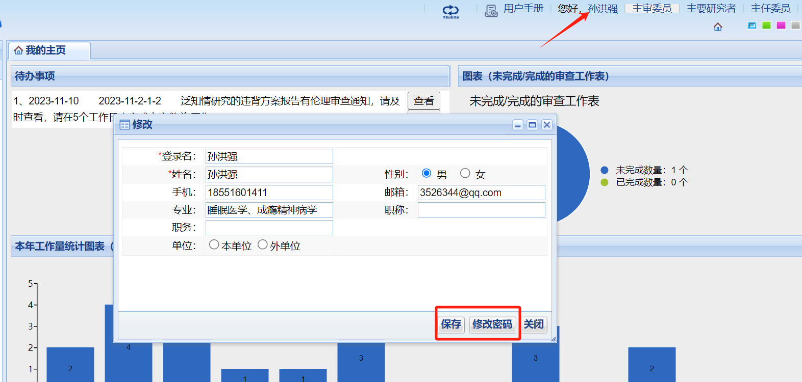
修改个人信息

Slide 7

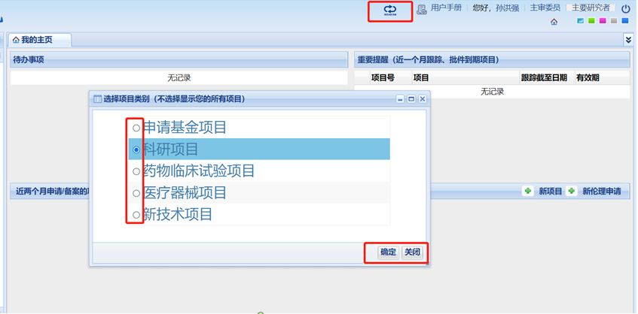
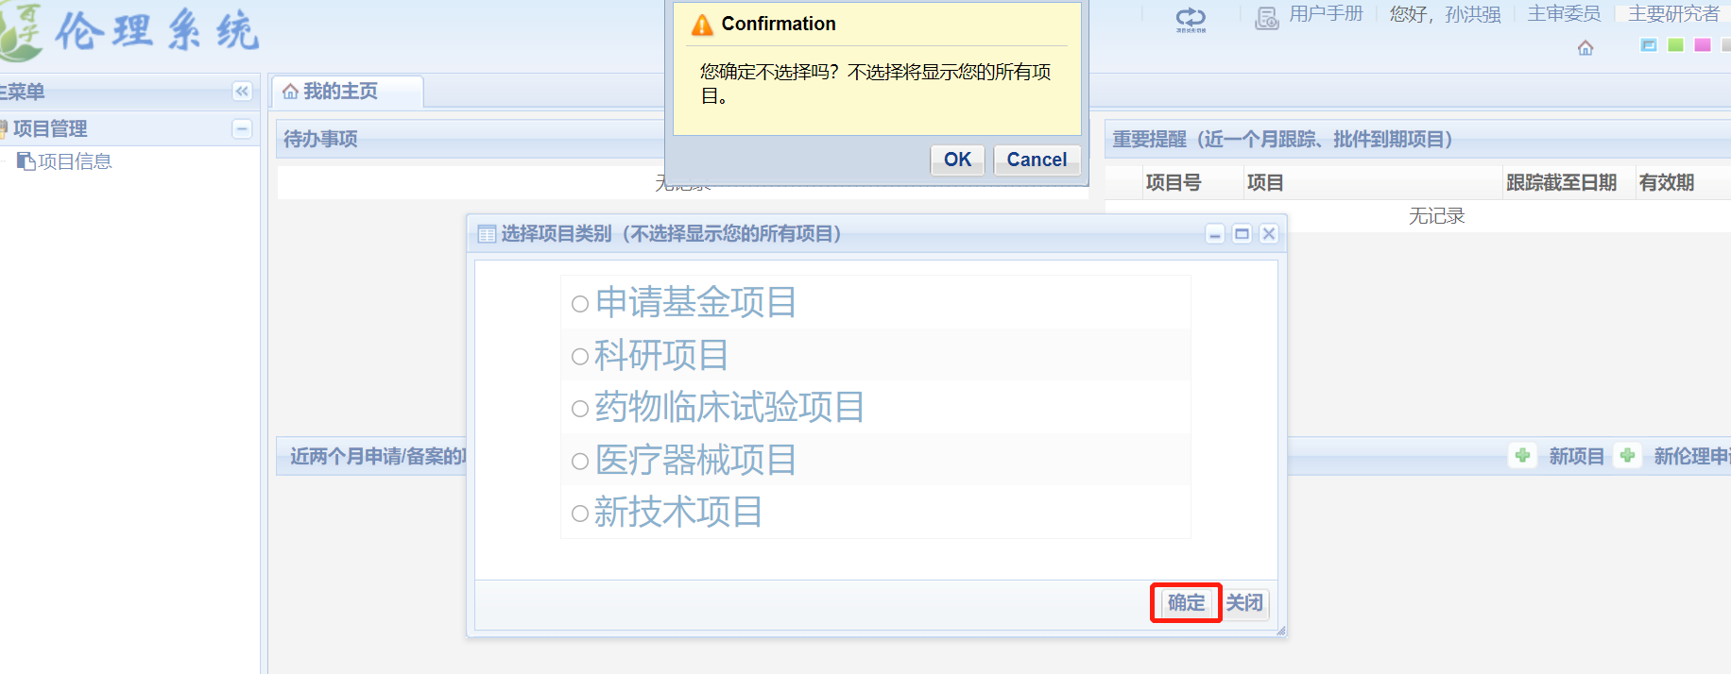
选择项目类别
点击 跳转选择项目类别。
当勾选项目类别，点击确定，则不显示该类别的所有项目；当不勾选项目，直接点击确定时，显示所有项目类别

Slide 8
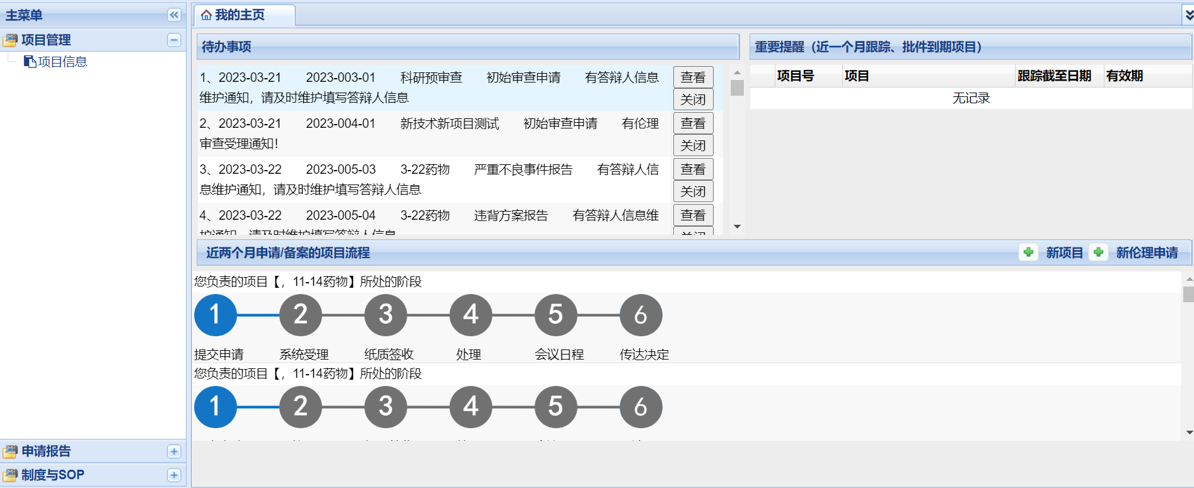
申办方、研究者首页
主页可查看受理通知 补充材料通知 备案信息通知及相关流程、提醒信息

Slide 9
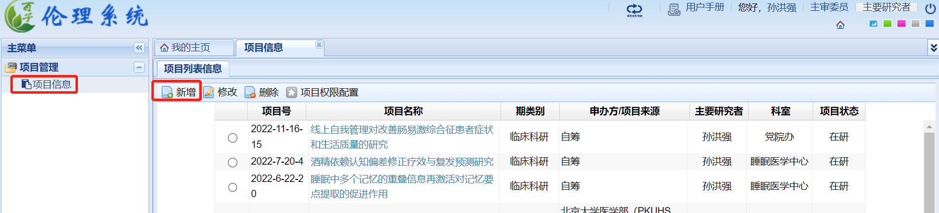
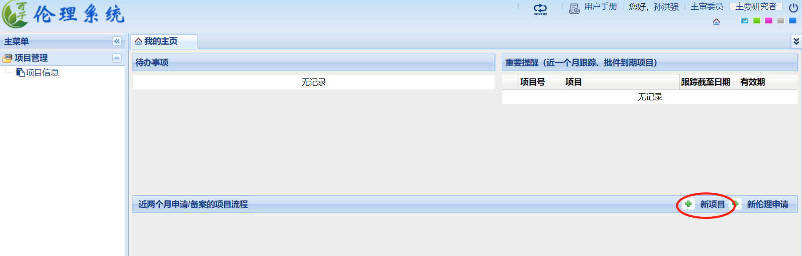
项目信息管理
项目
以申报新项目的伦理审查申请为例：
项目信息- 新增
方法1：项目管理->项目新增
方法2->：首页新增项目【点击“新项目”】

Slide 10
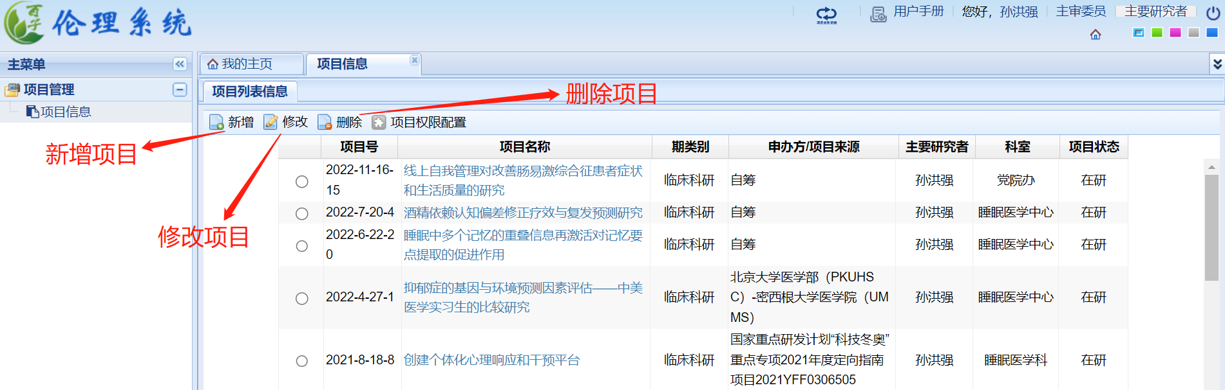
项目信息管理
编辑项目信息
对项目基本信息修改：
删除项目基本信息条件
若该项目下有申请报告、备案文件是无法被删除的，请到相应的界面删除申请或文件即可删除掉创建的项目。

Slide 11
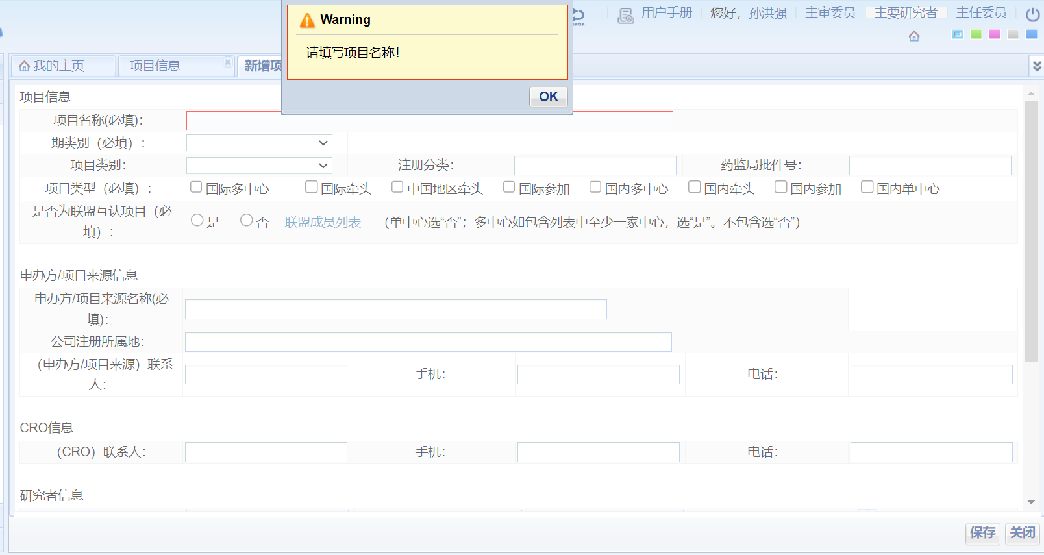
填写新增项目信息
按提示完成填写项目基本信息，填写完整，点击保存

Slide 12
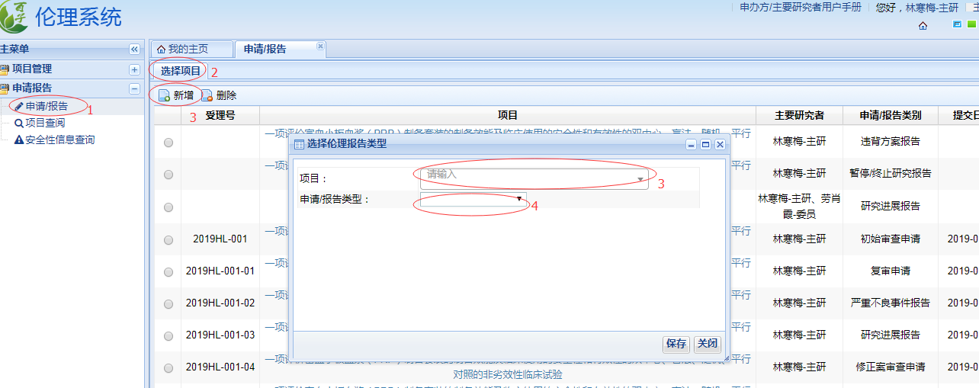
下一步：申请报告的创建：点击申请报告-选择项目-新增
-选择项目-选择申请报告类型
伦理申请的创建方法1

Slide 13
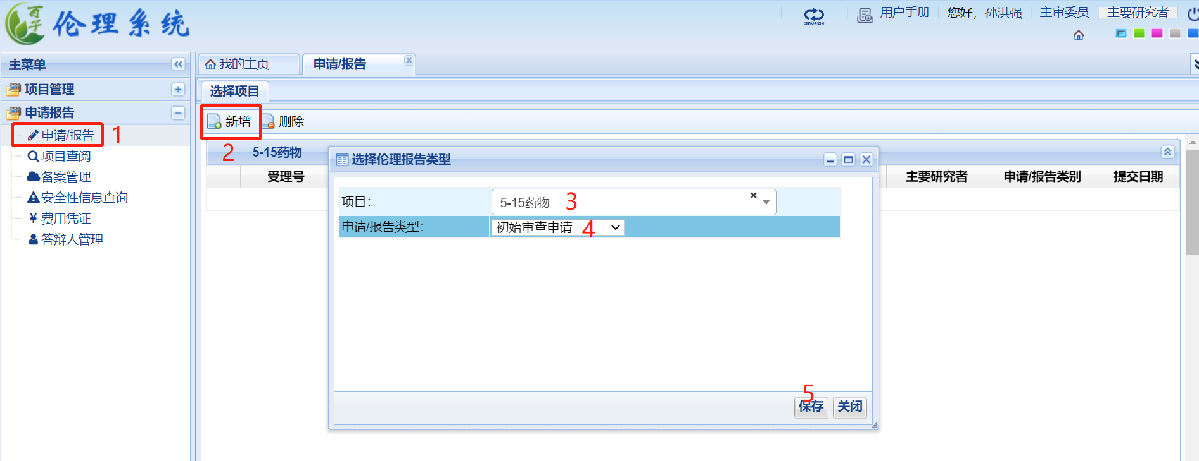
申请报告的创建：点击申请报告-选择项目-新增
-选择项目-选择申请报告类型
伦理申请的创建2

Slide 14
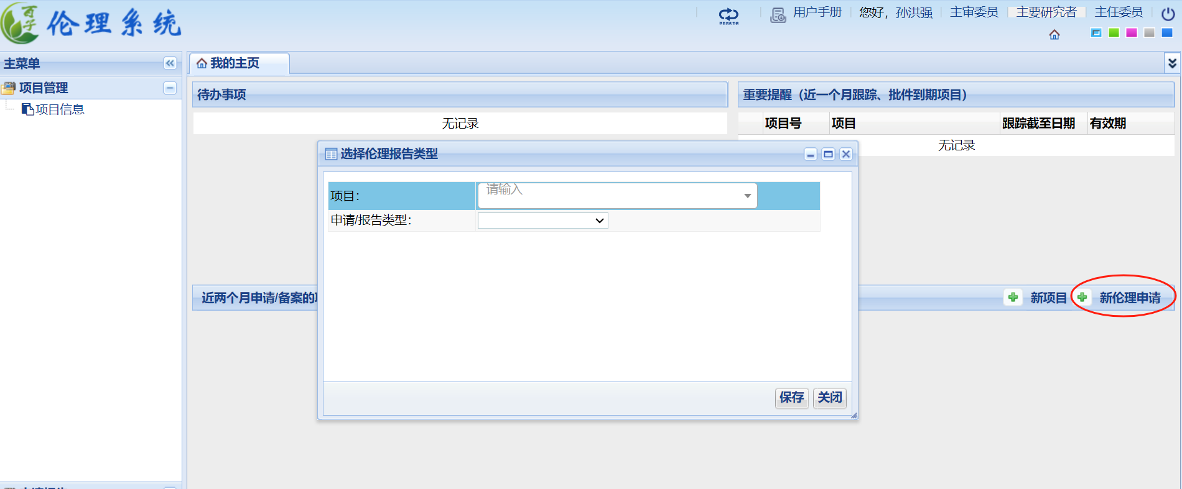
申请报告的创建：首页快捷按钮直接创建项目申请
伦理申请的创建3

Slide 15
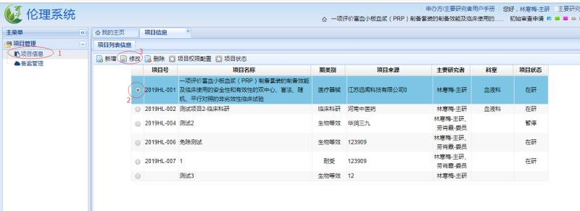
填写基本项目信息时注意：内容填写的准确性，此处信息会关联到后续批件意见等 处 若在填写申请/报告表时，发现需要修改项目基本信息（项目名称/来源/主要研究者/组长单位/参加单位/承担科室）时，请在“项目管理-项目信息-修改”处修改再保存，申请报告处申请表里再修改后保存，未保存的会自动关联修改的内容，确认好项目信息和申请表里的有关项目基本信息一致。

Slide 16
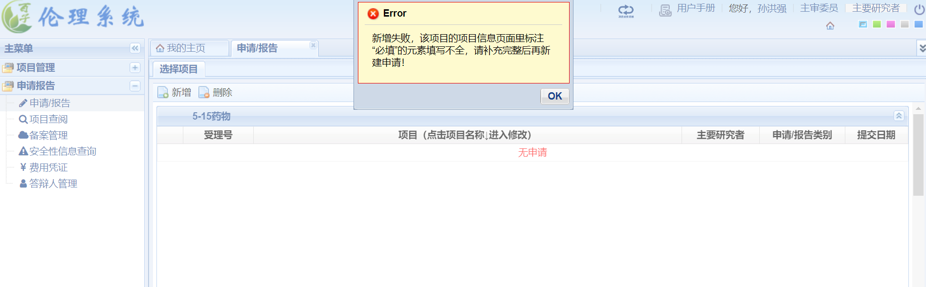
创建申请步骤
1）选择创建申请项目。
2）选择申请的报告类型。
3）点击保存，即可创建申请报告。
注：若项目信息填写不全，会出现如下提示，提示您补全项目信息（应该补全
的为项目信息表中有必填提示的）

Slide 17
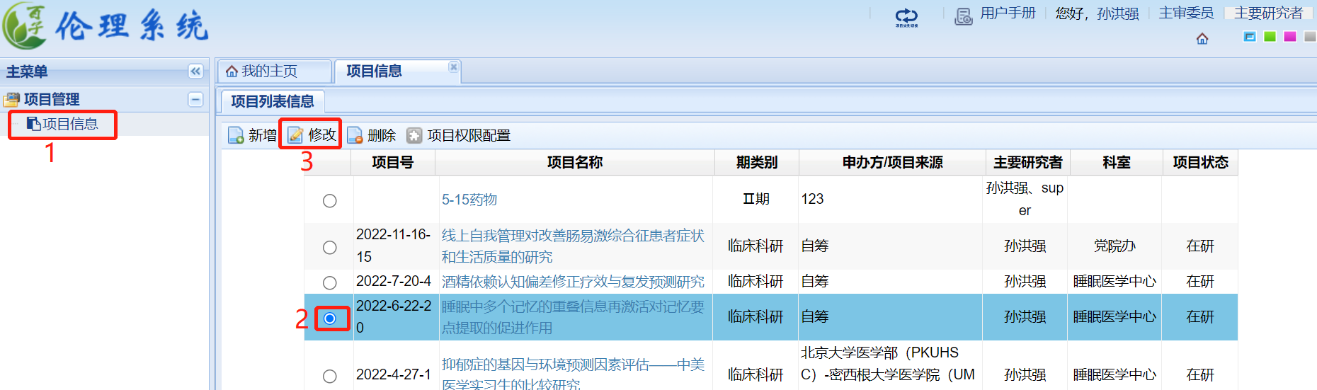
创建申请步骤
补全项目信息入口
步骤：项目管理->项目信息->选中需要修改的项目->点击修改。

Slide 18
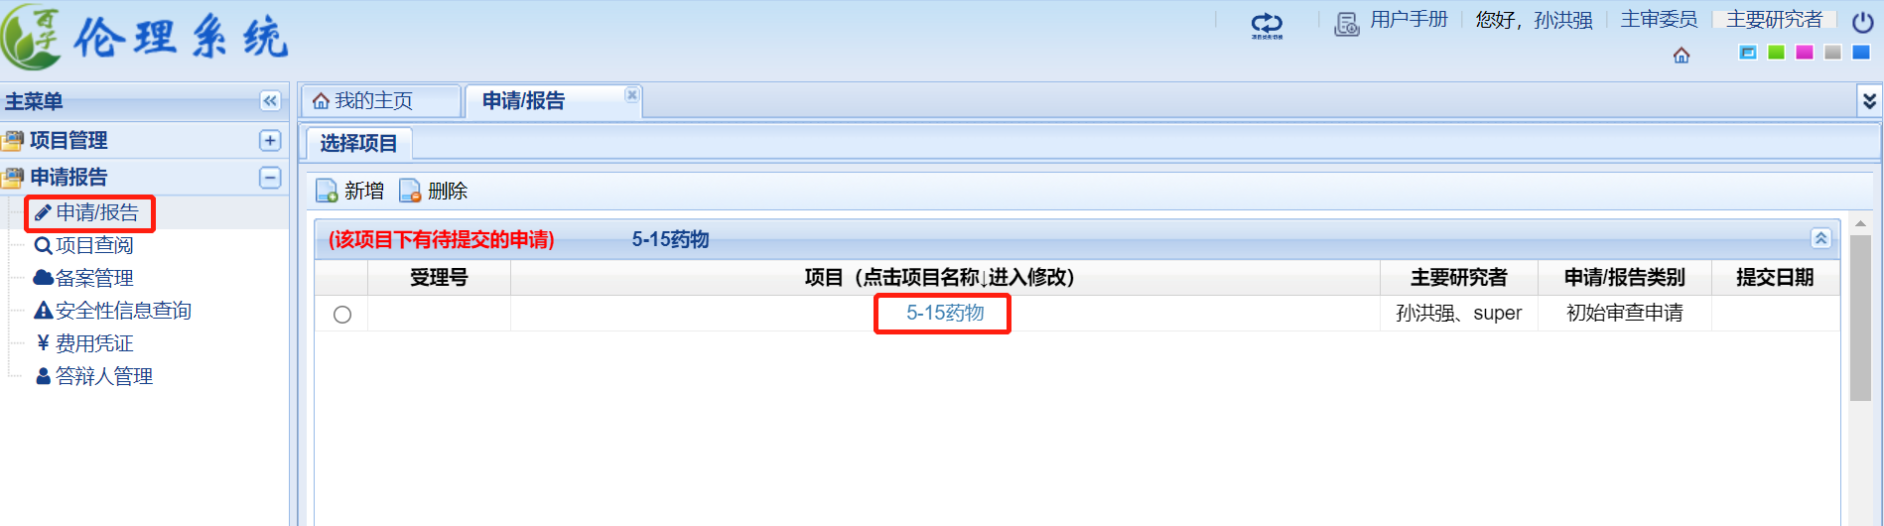
创建申请步骤
修改维护申请入口

Slide 19
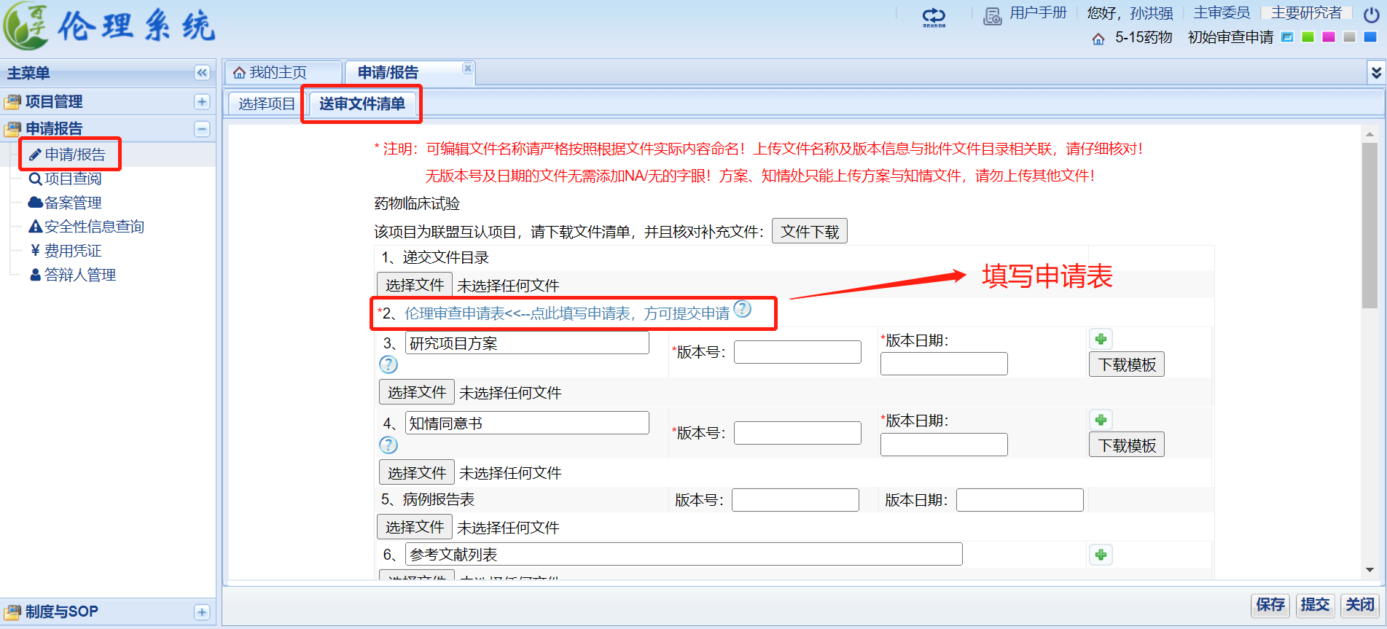
送审文件清单及申请表填写

Slide 20
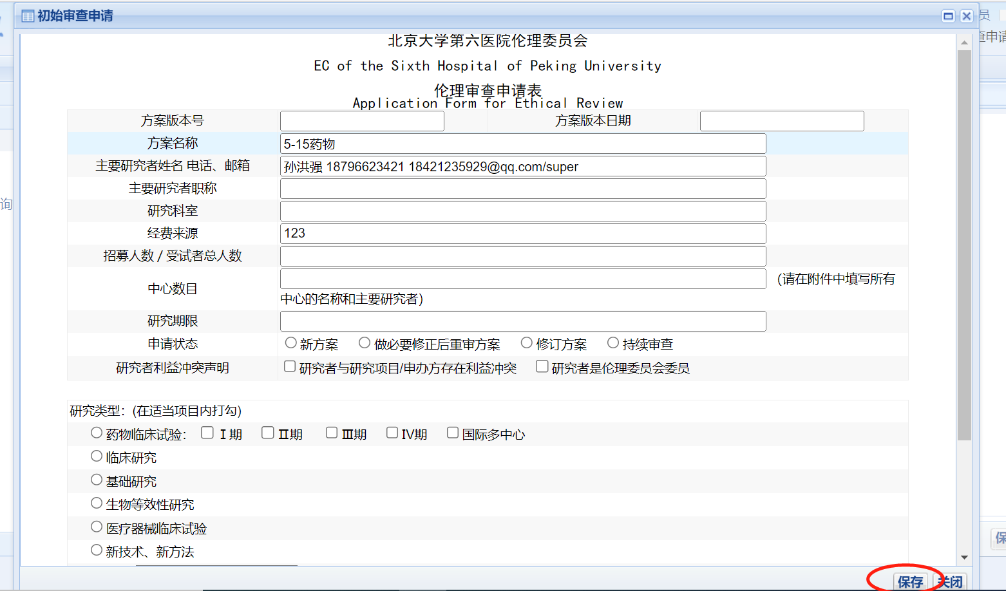
送审文件清单及申请表填写
填写申请表

Slide 21
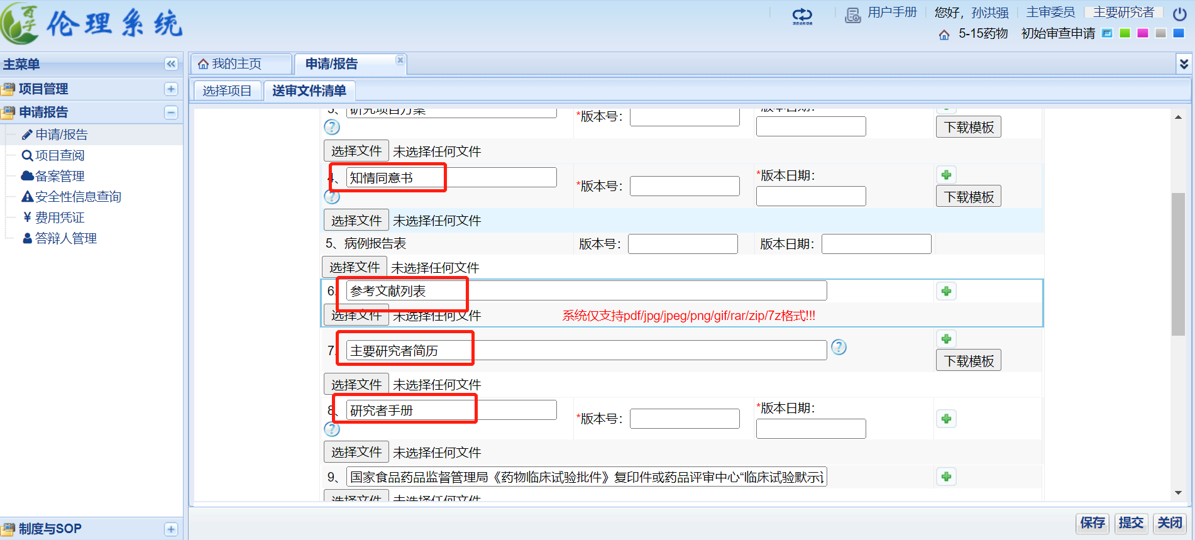
初审的送审文件清单
点击送审文件清单-上传送审文件（送审文件格式：系统仅支持pdf/jpg/jpeg/png/gif/rar/zip/7z格式!!!）点击保存。
修改文件名字：在想修改文件的输入框中修改文件名，修改后点击保存

Slide 22
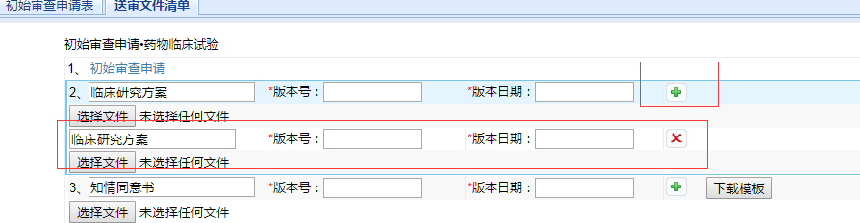
一个送审文件多个情形的操作
送审文件清单：材料有多个的情况：点击后方的加号按钮可进行追加，再上传限定格式的文件，如果没有对应的文件可以空着。
确认文件上传完成、无误再点提交，即可提交给秘书进行查阅。

Slide 23
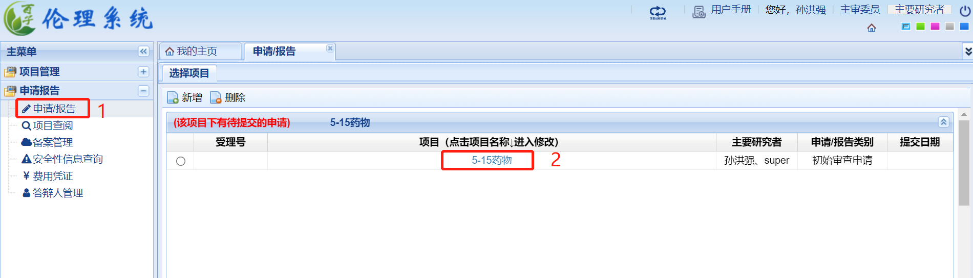
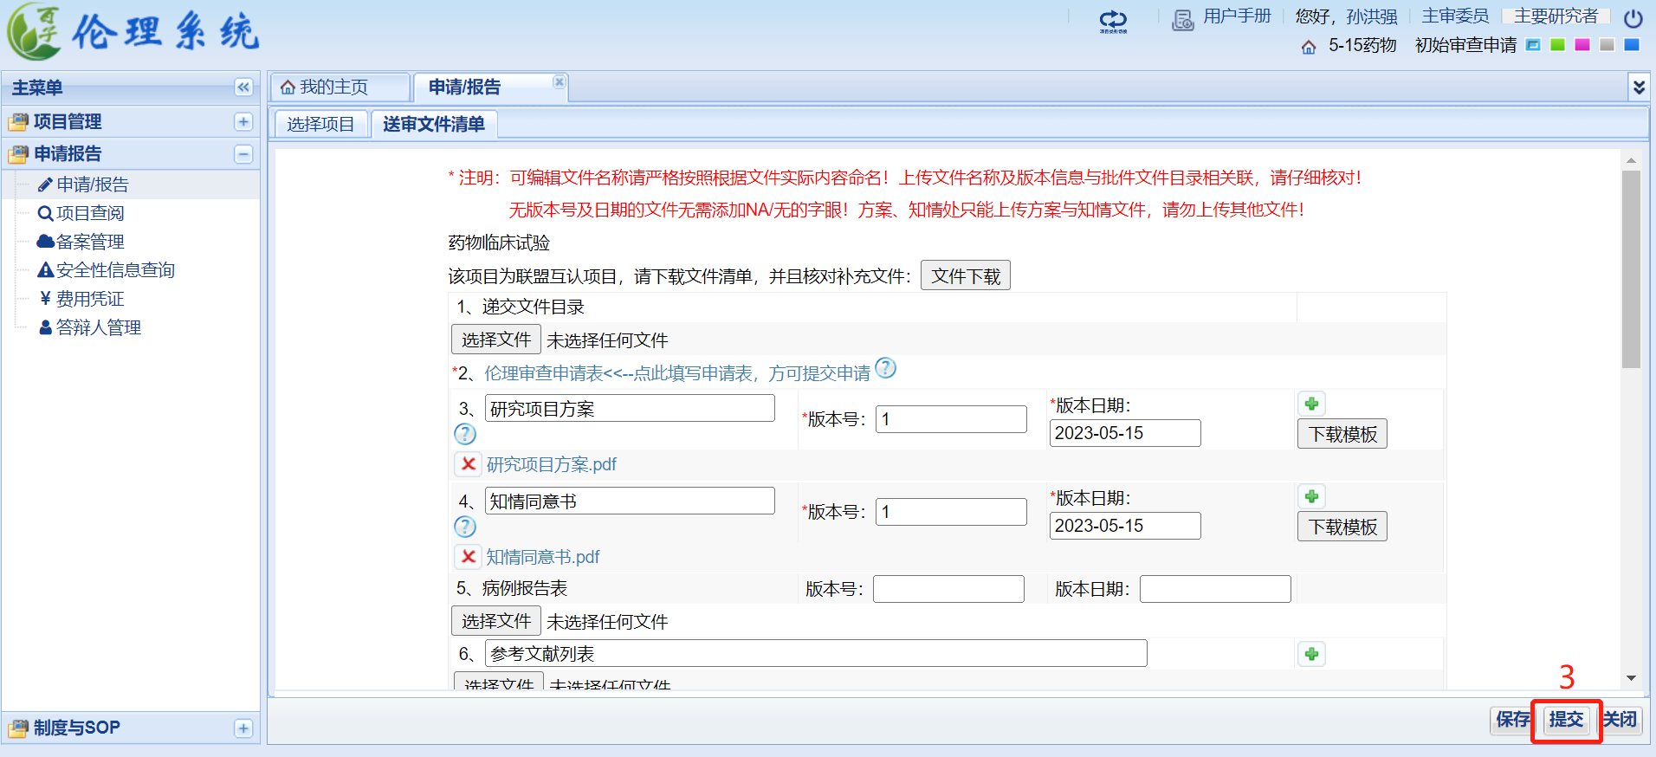
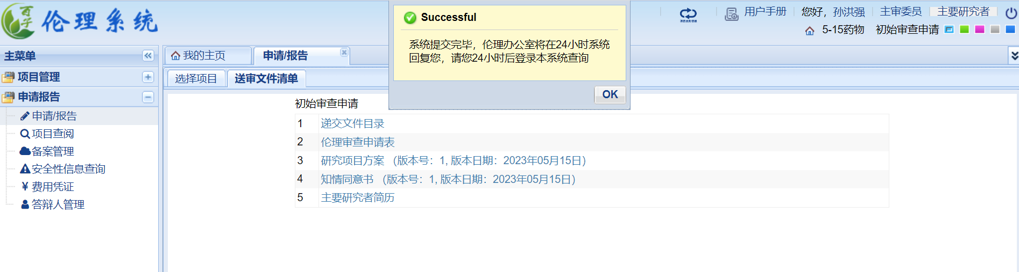
提交申请
操作：1、左边菜单栏点申请报告 2、找到提交的申请 3、点击项目名称到送审文件清单标签4、右下角提交按钮，完成提交申请伦理。

Slide 24
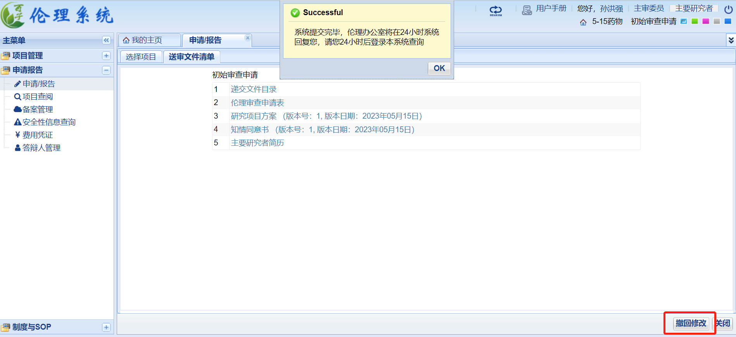
提交申请后撤回流程
对已经提交的申请撤回，若秘书未形式审查，可在提交的地方点撤回修改按钮撤回。若撤回失败，伦理秘书已形式审查受理，则电话联系伦理办公室撤回！

Slide 25
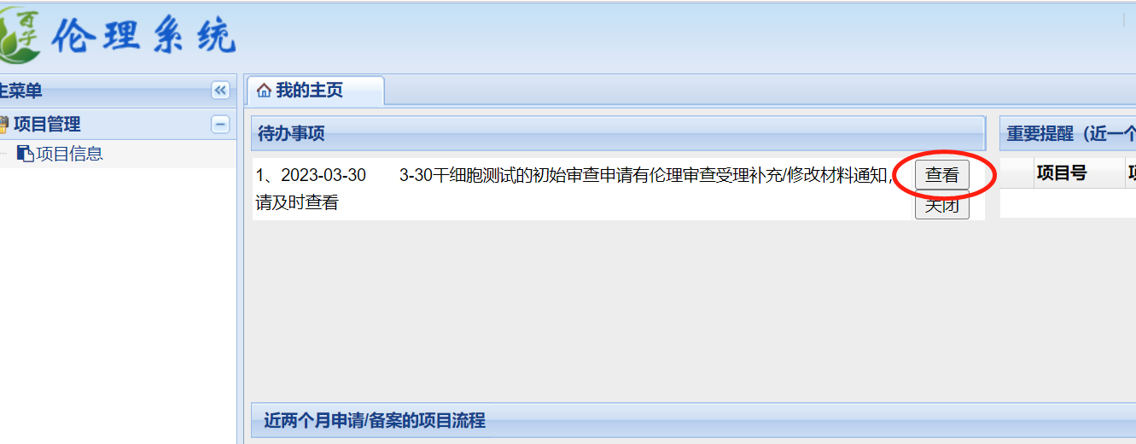
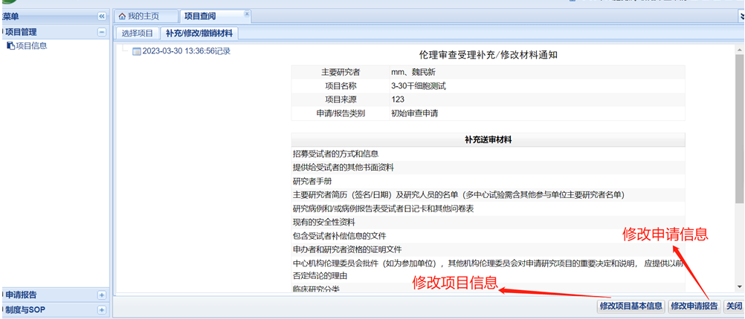
补充/修改材料通知
1.秘书审阅后，如果形式审查通过，研究者会收到受理通知；
如果形式审查未通过，申请者会收到“补充/修改/撤销材料”通知
2.申请者可在主页-待办事项里收到通知-进行查看-按照要求，准备补充修改的材料。

Slide 26
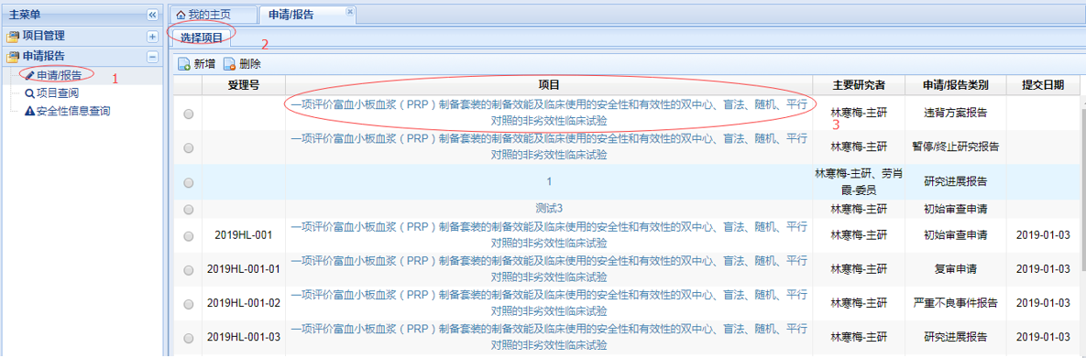
3.点击申请报告---选择项目---点击需要补充材料的项目名称---重新上传相关材料进行保存提交。

Slide 27
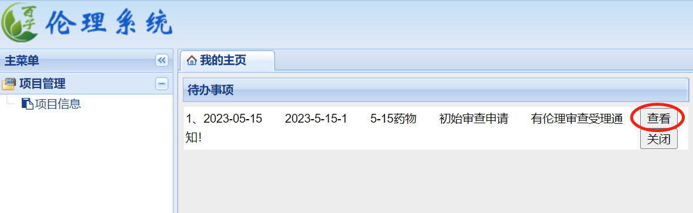
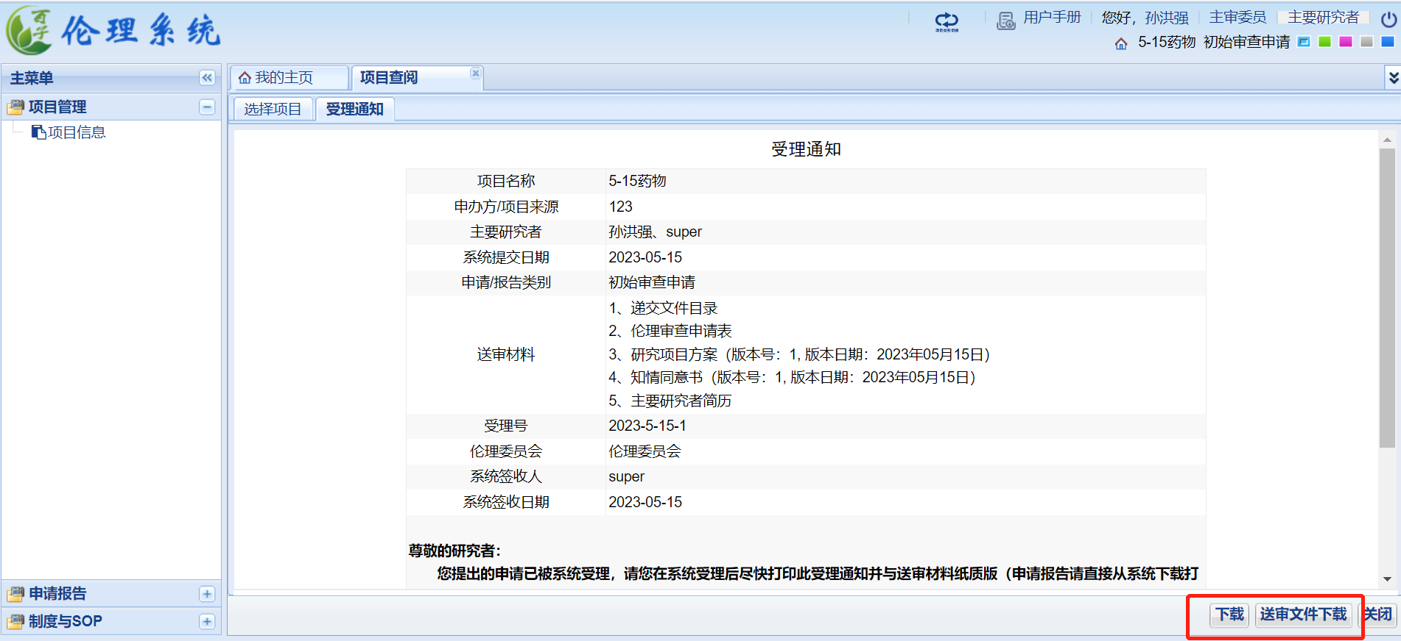
受理通知的查看
再次申请提交给秘书后，成功受理会在主页-待办事项-显示受理成功通知。

Slide 28
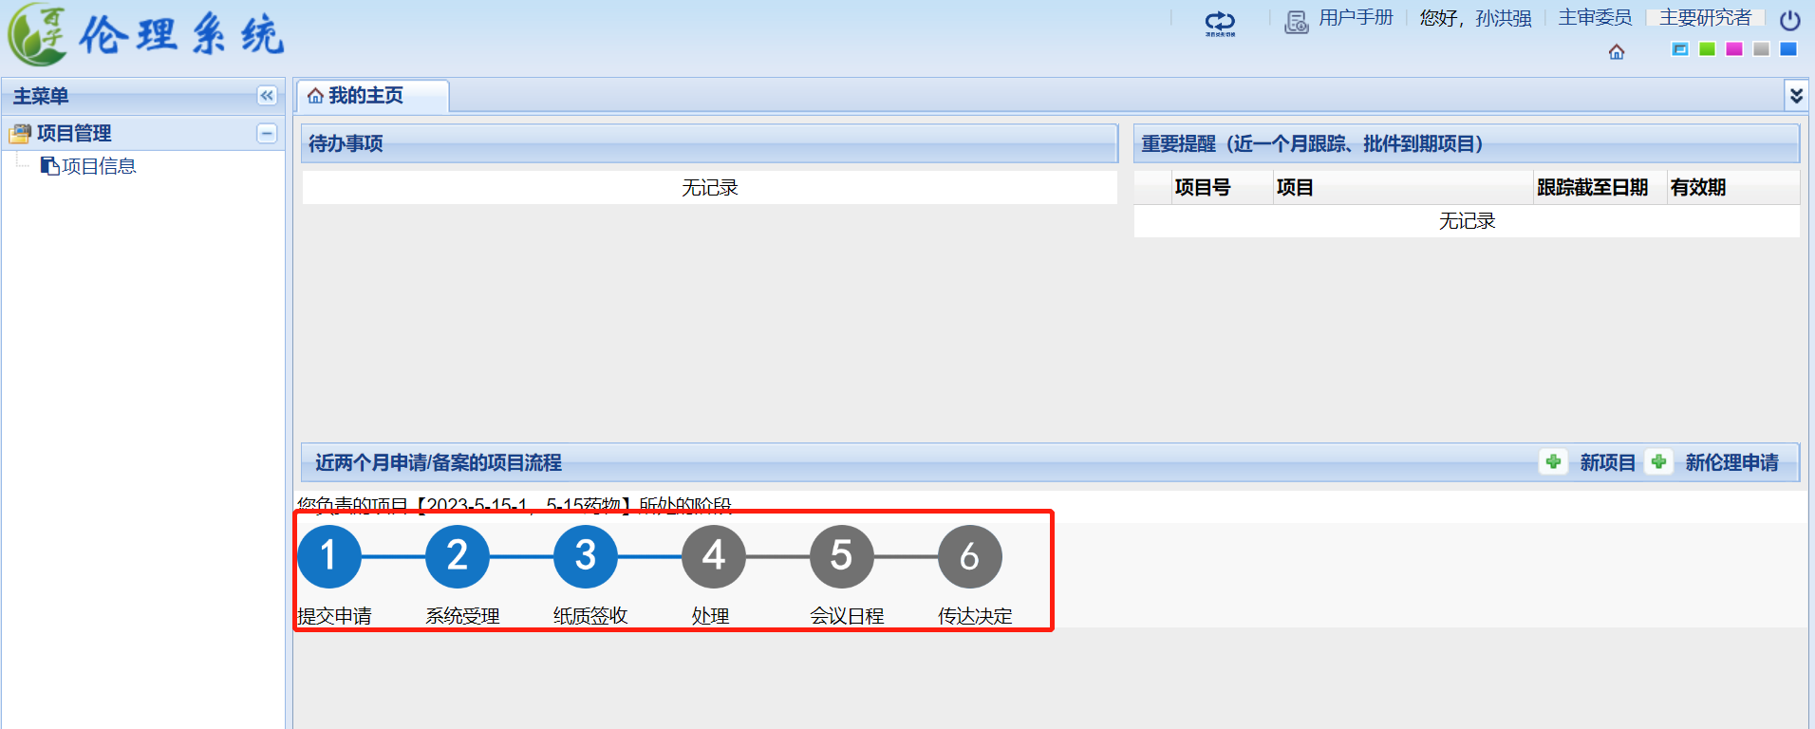
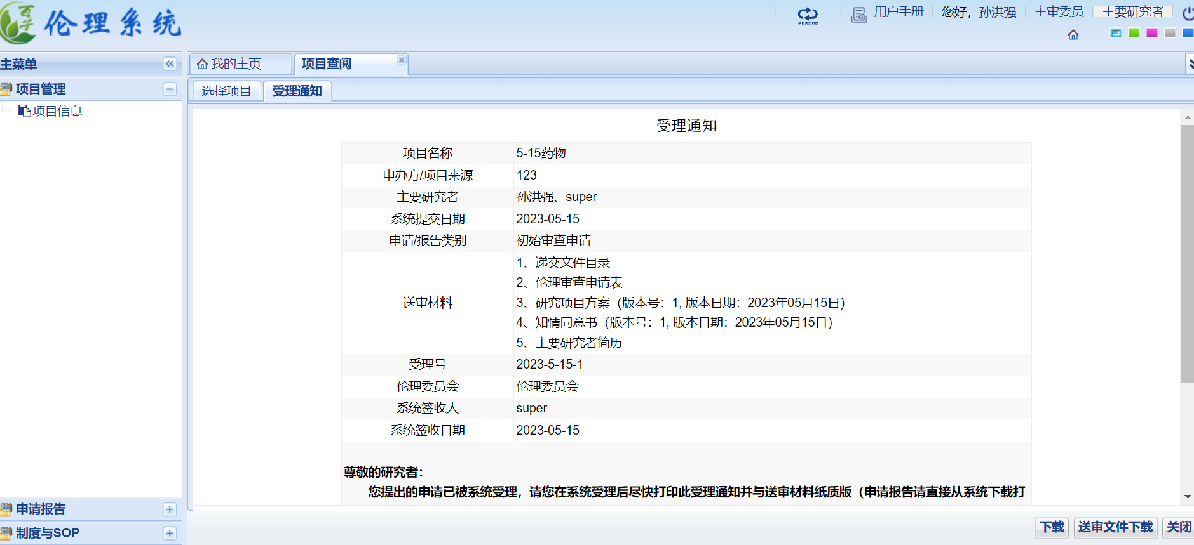
项目流程
如图显示 1提交申请 2系统受理 3纸质签收 4处理 5 会议日程 6传达决定
如图蓝色标识已完成的阶段，点击可以进入该阶段，并查看对应的内容。

Slide 29
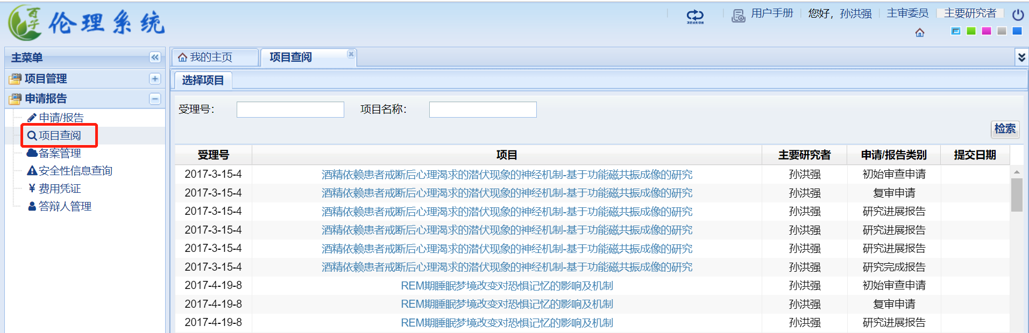
项目查阅
根据受理号，检索查阅项目下申请（受理通知，补充修改材料通知，会议日程等）

Slide 30
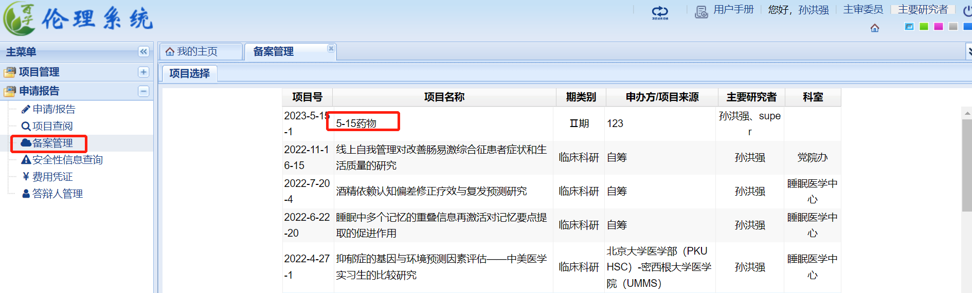
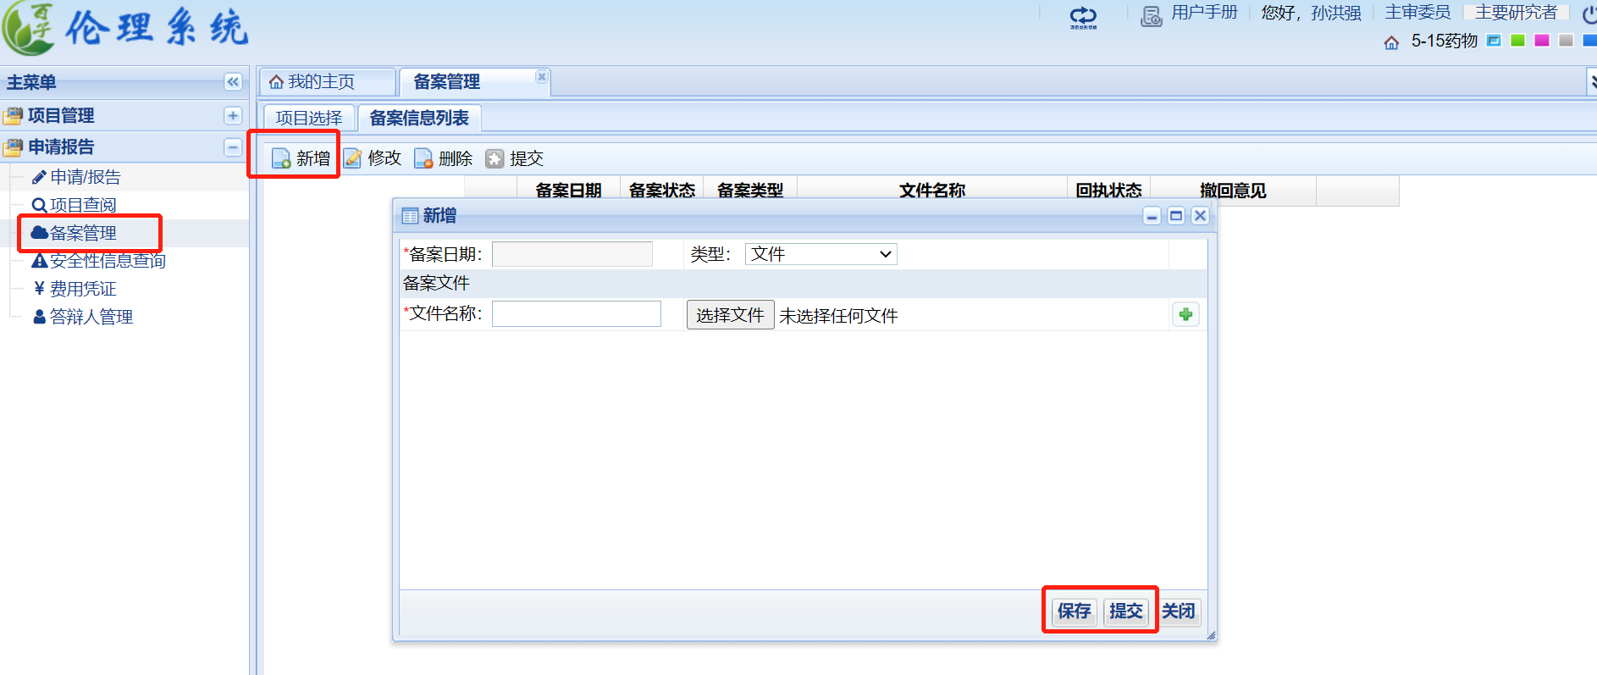
备案信息
1、点击项目管理-备案管理-点击项目后-点击新增备案
2、完成的标志需提交，注意上一条未提交，则下一条进行不能提交。

Slide 31
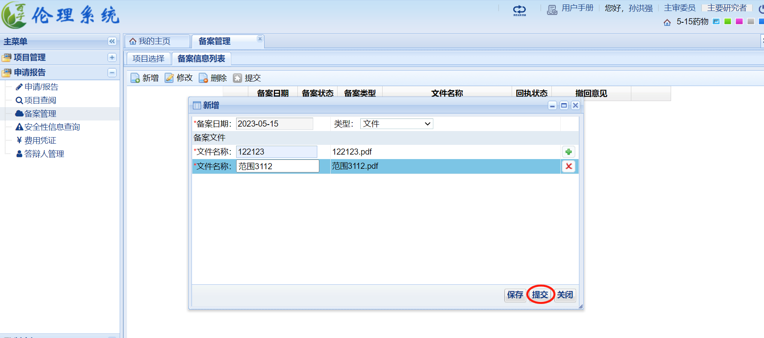
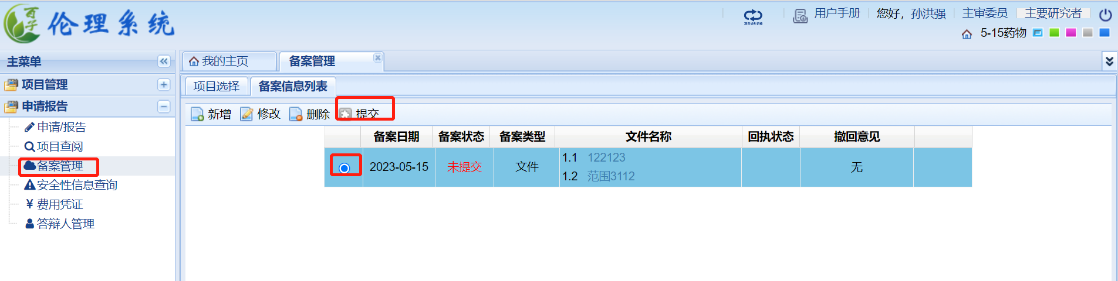
备案信息
备案提交
①在备案新增页面有点击“提交”
②在列表中选中需要“提交”的备案，并点击“提交”，这样也可以完成备案的提交。

Slide 32
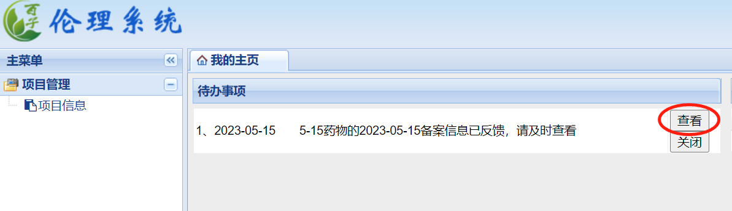
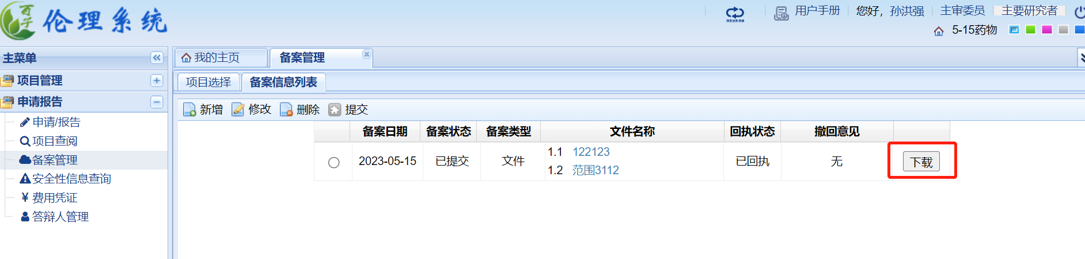
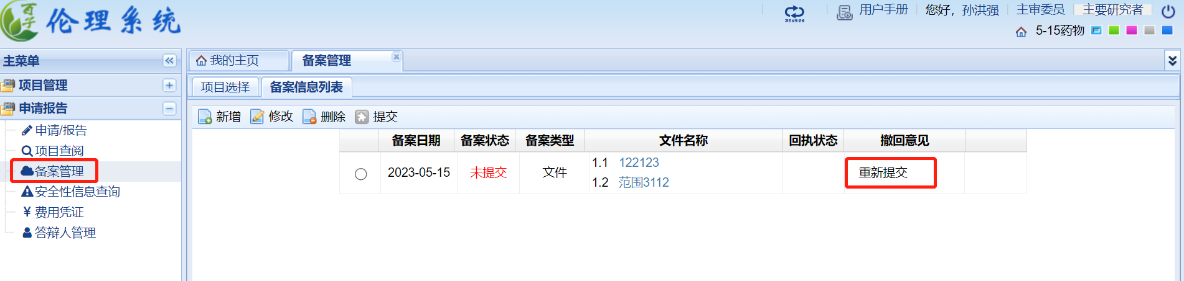
备案信息
若备案成功，伦理回执提供下载，打印回执和纸质材料递交伦理办公室
查看备案反馈信息
若“撤回意见”一栏有修改意见，请参考具体意见修改备案信息

Slide 33
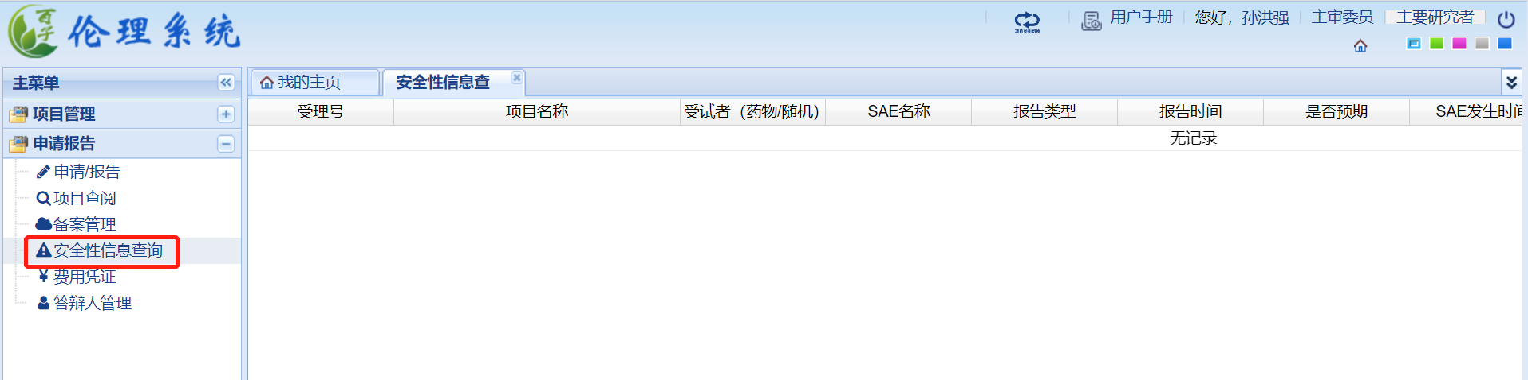
安全性信息查询
该功能可以查看您负责的项目中关于严重不良事件报告的信息，获取严重不良事件报告
中的关键字予以显示。

Slide 34
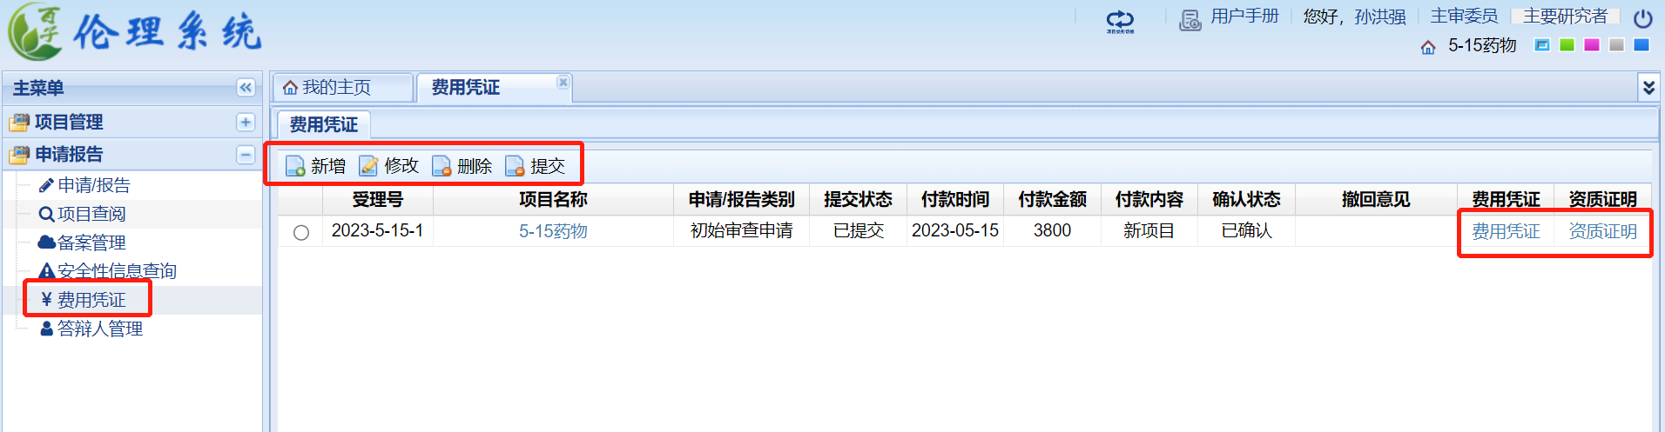
费用凭证
根据需要选择新增、修改、删除、提交、下载操作，蓝色字体点击可查看内容

Slide 35
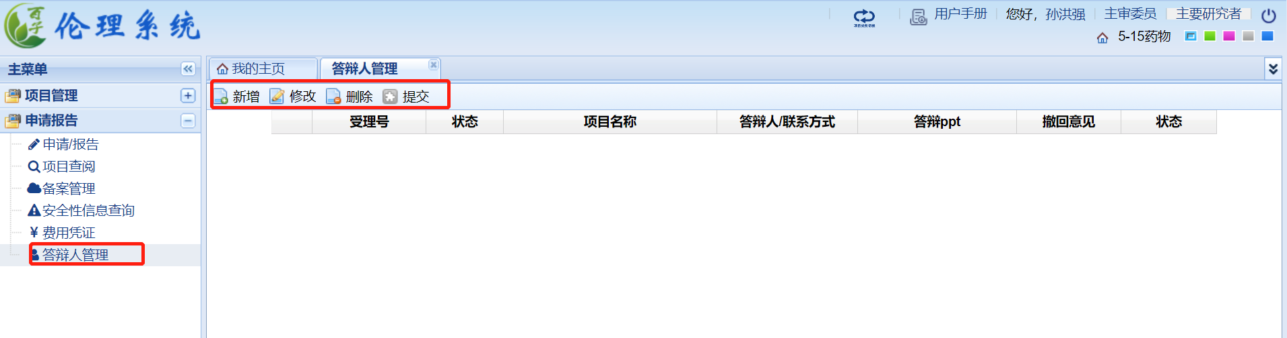
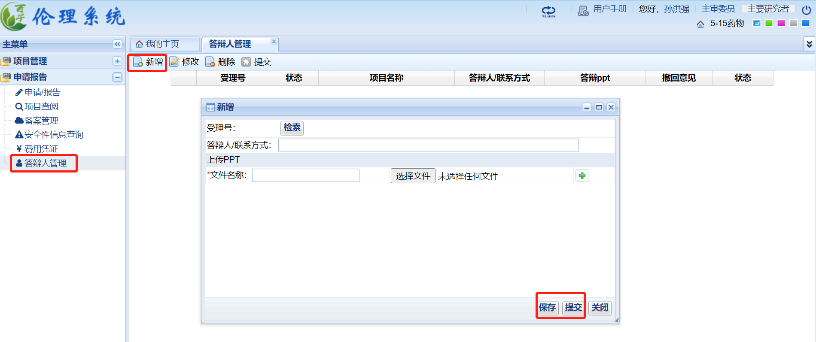
申请报告-答辩人管理-需要答辩的人 可以上传PPT和答辩人信息，在系统中增加了这个功能，方便秘书联系答辩人和审核答辩人PPT
点击“新增”，填写答辩信息后点击“保存”，确认无误后点击“提交”即可。

Slide 36
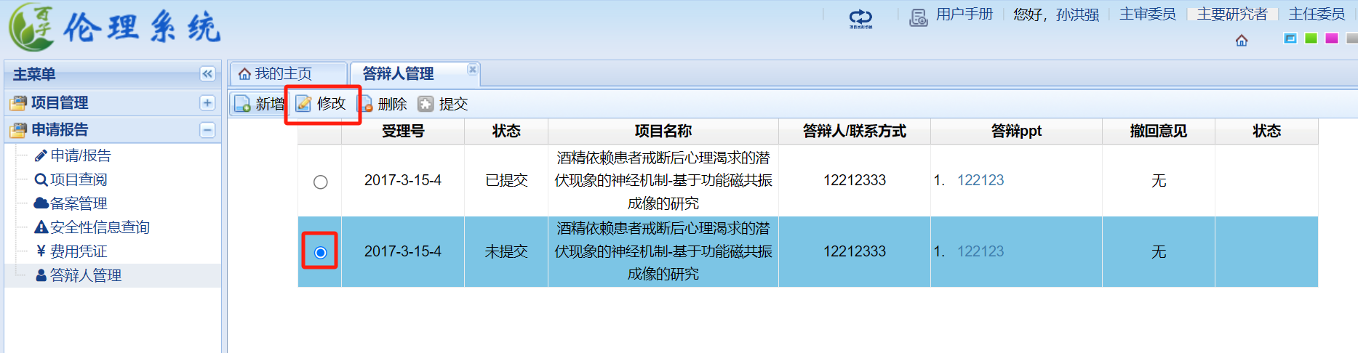
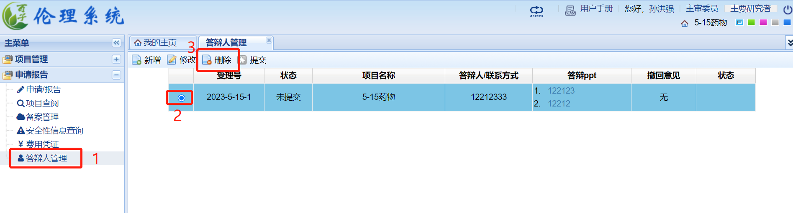
修改
选中项目，点击“修改”，完善答辩信息后，依次点击“保存”和“提交”。
删除
选中项目，点击删除

Slide 37
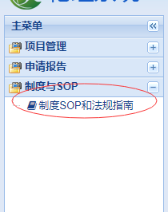
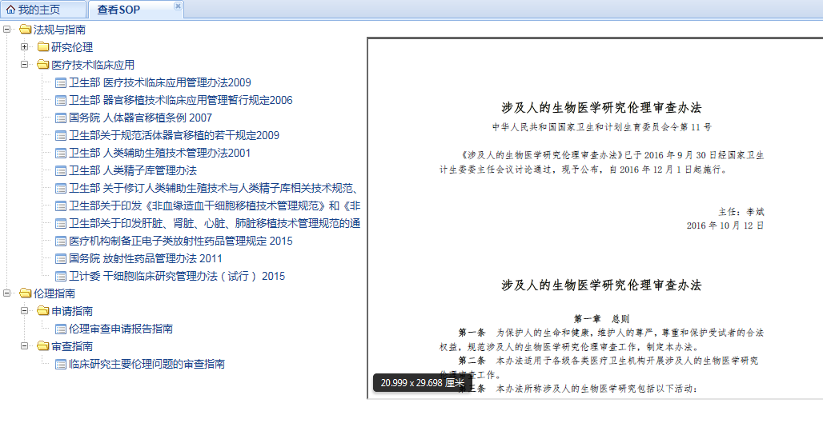
法规和申请指南的查看
点击制度与SOP-制度sop和法规指南可查看相关文件

Slide 38
常见问题答疑
1、单选框勾错了如何取消
鼠标双击单选可取消
2、申请表填的有问题如何撤回
可先在需要撤回的申请送审文件清单点击撤回修改，如未成功则需要联系伦理秘书撤回修改。

Slide 39
Thank you！

